Slide 1

MagicDraw
Castillo Reyes Diego
Escamilla Reséndiz Aldo
López Sánchez Adair
Yañez Martinez Leobardo

Slide 2
Introducción a MagicDraw
¡Conozcan MagicDraw! La herramienta líder en modelado y diseño basada en estándares internacionales.
Ideal para diseñar, describir y especificar sistemas de software y procesos de negocio.

Slide 3

Historia
MagicDraw es una herramienta CASE (Computer-Aided Software Engineering) creada por la empresa No Magic. Esta herramienta es reconocida por ser compatible con el estándar UML 2.3 (Unified Modeling Language), y permite el desarrollo de código para varios lenguajes de programación como Java, C++ y C#, además de ser útil para modelar datos.
Se sabe que MagicDraw ha tenido varias actualizaciones importantes; por ejemplo, la versión 19.0, lanzada el 2 de julio de 2018, se enfocó en la escalabilidad a nivel empresarial, integraciones con otros productos de ingeniería y usabilidad. Además, en esta versión se anunció que se daría soporte a las versiones más recientes de los estándares UML 2.5.1, SysML 1.5, y UPDM 3 en la próxima versión de la herramienta, junto con un mejor soporte del estándar ISO 80000.

Slide 4
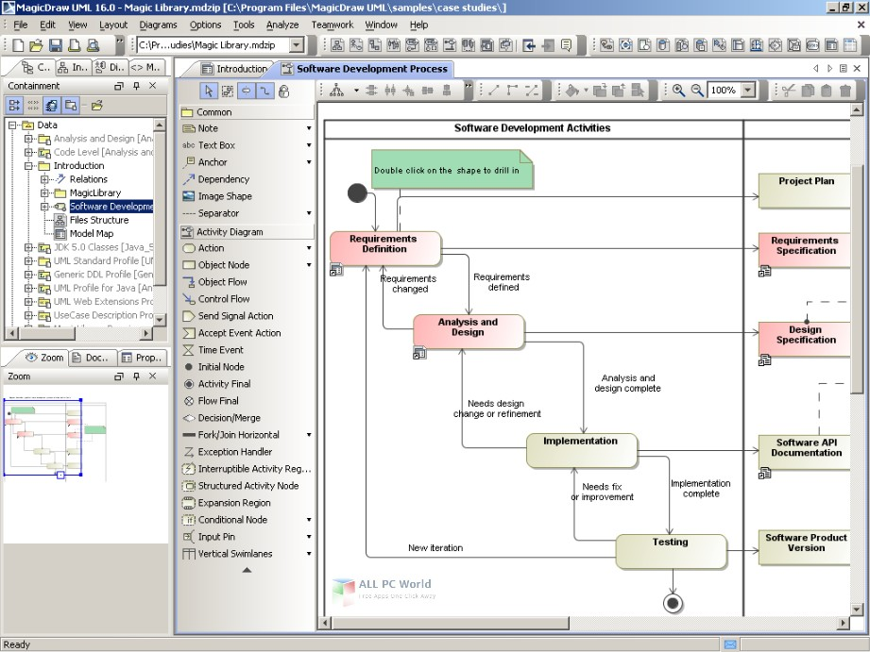
Ventajas Imperdibles
Adhiérete a Estándares: Usa UML, SysML, BPMN y más. ¡Garantiza coherencia y profesionalismo en tus modelos!
Optimiza Tu Trabajo: Disfruta de una interfaz intuitiva que agiliza y simplifica el diseño.
Colabora en Equipo: Trabaja de forma sincronizada con tus colegas en un mismo modelo. ¡Multiplica la productividad!
Personaliza a Tu Gusto: Extiende y modifica la herramienta según tus necesidades. ¡Haz que MagicDraw trabaje para ti!
Integra y Conecta: Combina MagicDraw con tus otras herramientas y plataformas. ¡Crea un flujo de trabajo sin interrupciones!
Desde Modelo a Código: Genera código directamente desde tus diseños y viceversa. ¡Asegura consistencia y ahorra tiempo!

Slide 5
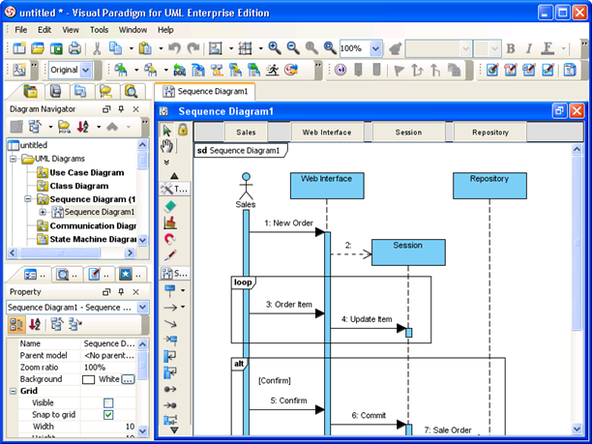
¿Por qué debes usar MagicDraw?
Documentación Instantánea
Transforma modelos en documentos detallados con un solo clic. ¡Comunica eficientemente tus ideas!
Mantente al Día
Con soporte para estándares de modelado actualizados, ¡asegura que siempre estés a la vanguardia!
Invierte Inteligentemente
Aunque tiene un costo, ¡piensa en el valor agregado! La eficiencia y precisión que aporta MagicDraw justifican la inversión.

Slide 6

Precios
Professional ($899)
Professional Mobile ($999)
Professional Floating ($1299)
Standard ($299)
Standard Mobile ($399)
Standard Floating ($499).
Ediciones:
2-10 Conexiones ($2,995) y 10+ Conexiones ($5,995).

Slide 7
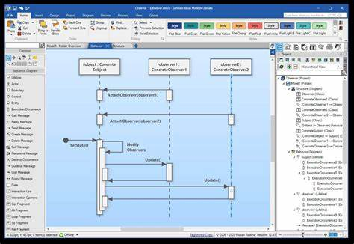
Consideraciones
¡Recuerden! Cada herramienta tiene su curva de aprendizaje. Pero con la capacitación adecuada, ¡dominarán MagicDraw en poco tiempo!
El rendimiento es crucial. Asegúrense de contar con las especificaciones técnicas adecuadas para sacar el máximo provecho.

Slide 8
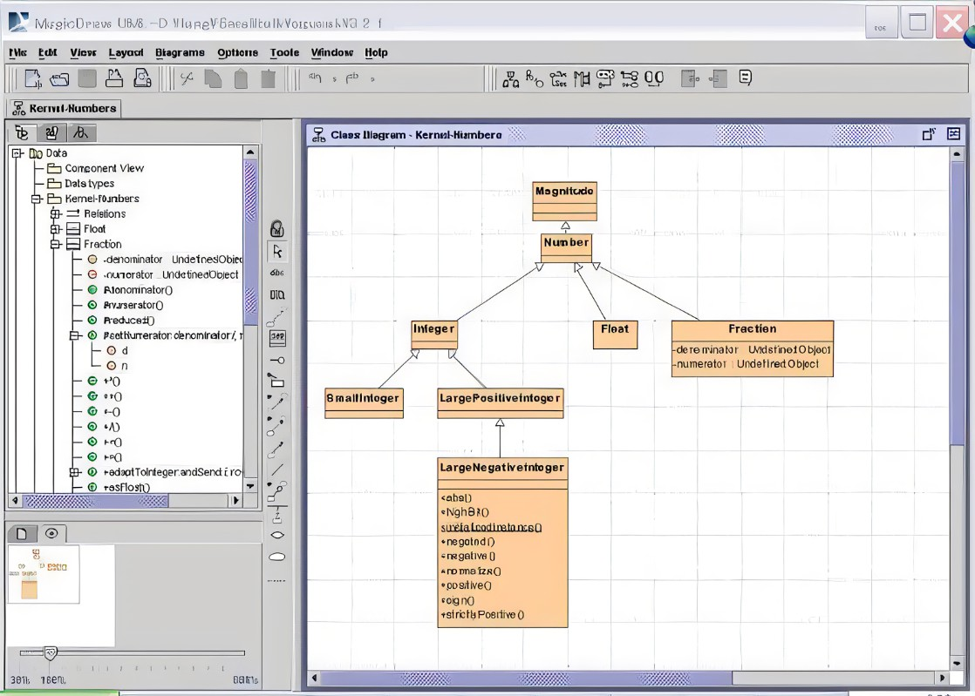
Ejemplo

Slide 9
Conclusión
En un mundo donde el diseño eficiente es clave, ¡no pueden permitirse el lujo de quedarse atrás!
¡Elijan MagicDraw! Adopten la herramienta que transformará y potenciará su proceso de modelado y diseño.

